Slide 1



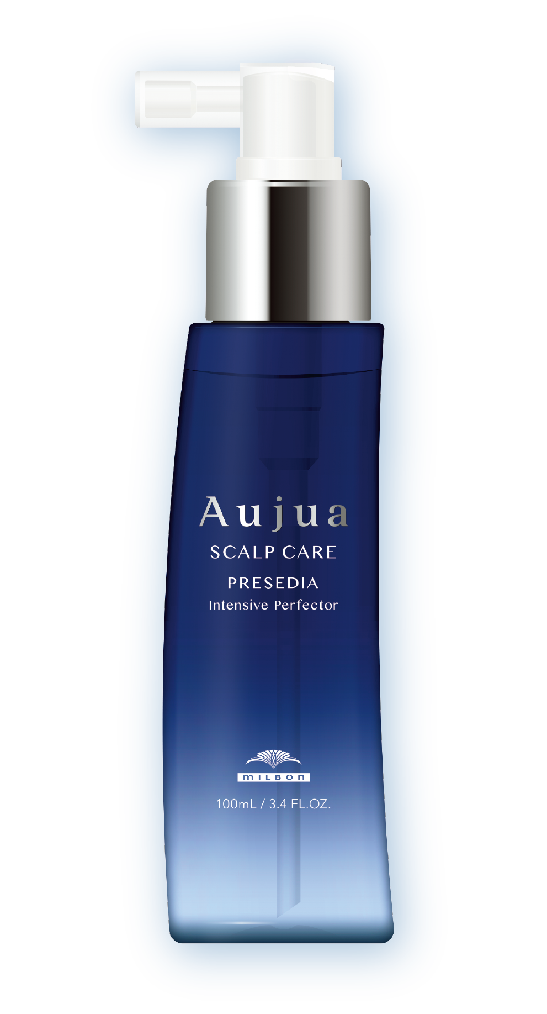
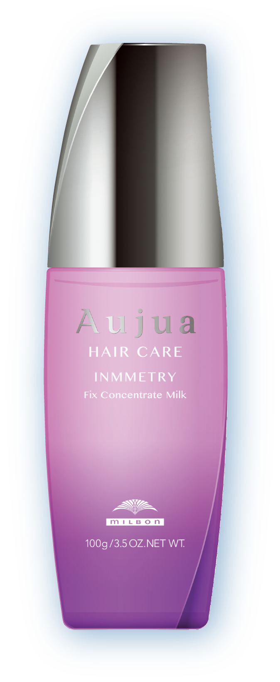





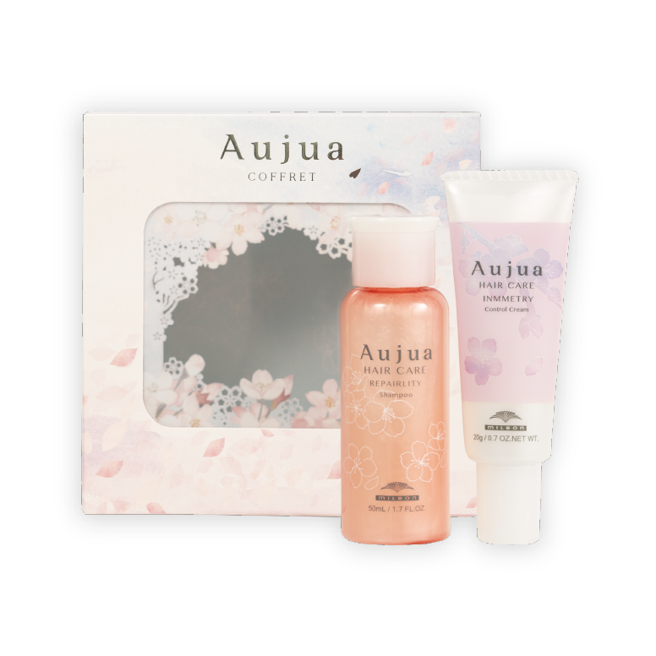




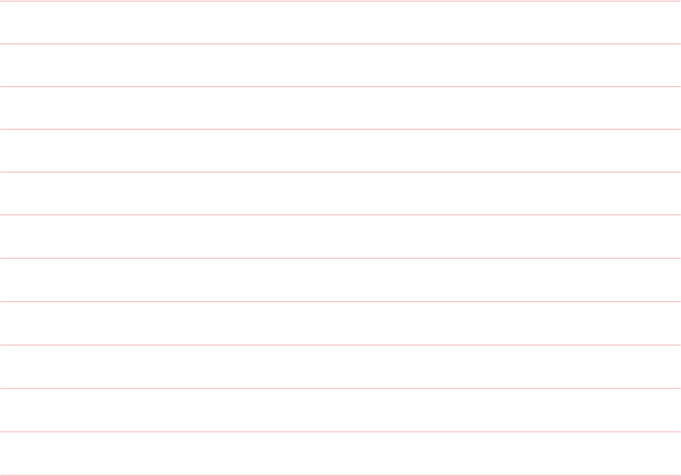

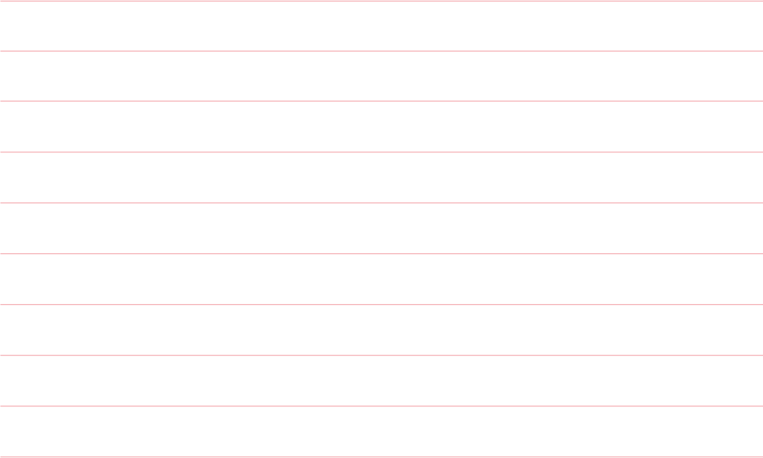

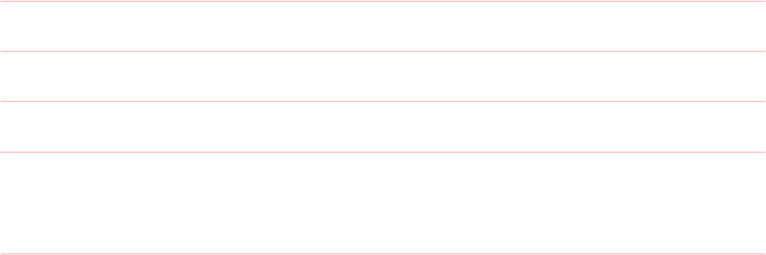
カウンセリングで
お客さまの
髪質にあった
アイテムを
お選びいたします。
内から満たされたやわらかな髪へ
お悩みや理想の
ヘアスタイルなど
お気軽に
ご相談ください。
50mL
乾かすだけでまとまり輝く髪へ
20g
プレセディア インテンシブ パーフェクター
11,000円
インメトリィ フィクスコンセントレート ミルク
5,830円
プレセディア インテンシブ パーフェクター 詰め替え
13,750円
インメトリィ フィクスコンセントレート セラム
5,830円
ご購入対象商品一覧
グロウシブ グロウエッセンス
6,600円
リペアリティ スーペリアエッセンス
4,180円
オーセナム ルーセントオーラ
6,600円
クエンチ ミスト
2,200円
モイストカーム モイスチュアローション
2,200円
クエンチ セラム
2,860円
エクイアル フォースミスト
3,300円
エイジングスパ リフティング ローション
2,200円
クエンチ フルイド
2,860円
イミュライズ エクシードセラム
4,180円
フォルティス ルミナスショット
7,370円
フィルメロウ ミルク
2,860円
イミュライズ ジェルステムライザー
5,280円
エクスシールド リフレクトセラム
2,860円
アクアヴィア セラム
2,860円
タイムサージ エッセンス
2,860円
デイライト シャワー
1,320円
アクアヴィア モイストセラム
2,860円
ディオーラム エンゲージセラム
4,950円
デイライト セラム
2,860円
スムース セラム
2,860円
デイライト エッセンス
2,860円
※年齢に応じたお手入れのこと ●価格は全て希望小売価格（税込）です。

